Slide 1
Тема: QA процесс, часть 1 (Инициализация, цели, приоритеты, сроки, риски).
Урок 16

Slide 2
План
1. Что такое QA.
2. Инициализация.
3. Цели и приоритеты.
4. Сроки и риски.

Slide 3
Что такое QA.
Quality Assurance (обеспечение качества) – это запланированный набор систематических деятельностей гарантирующий, что любые отклонения от процесса четко определены, проанализированы и направлены на его улучшение для достижения более точного соответствия с поставленными требованиями.
Внутри процесса QA выделяют процесс Quality Control (обеспечение контроля)— контроль качества продукта. QC-специалисты анализируют результаты тестирования и отвечают за выявление и уничтожение дефектов в продукте. Еще более узкая специальность в рамках QA/QC — тестировщик ПО, который проверяет готовый продукт на наличие ошибок и несоответствие требованиям, и затем документирует найденные дефекты и пути их воспроизведения.

Slide 4
Мы обеспечиваем качество разрабатываемых продуктов не только путем тестирования программного продукта, но и путем контроля качества реализации самого процесса проектирования, разработки и тестирования продукта. Это является основной задачей отдела «Quality Assurance».
Процесс обеспечения качества (QA) ПО - это процесс, который организуется руководителем (менеджером) проекта вместе с руководителем разработки и руководителем тестирования. Включает в себя грамотное планирование и управление разработкой, достаточно качественную разработку и исправление ошибок, достаточно качественное тестирование ПО и проверку исправления ошибок при имеющихся ограничениях бюджета, сроков, размера и квалификации команды.

Slide 5
2. Инициализация (от англ. initialization, инициирование) — создание, активация, подготовка к работе, определение параметров. Приведение программы или устройства в состояние готовности к использованию
Термин употребляется как для программных, так и для аппаратных средств.
Действие инициализации направлено извне по отношению к инициализируемому объекту (программе, устройству) и необходимо для определения параметров и правил работы с ним.
Инициализация – процесс подготовки чего-либо к работе

Slide 6
Выделяют 2 основных направления подготовки к процессу разработки ПО в деятельности отдела QA: снижение вероятности появления ошибок и гарантирование обработки всех ранее найденных ошибок.
Так для снижения вероятности появления ошибок мы:
- разрабатываем и применяем стандарты кодирования для разных языков программирования;
- разрабатываем и применяем метрики для оценки качества наших программных решений;
- проводим предварительную подготовку новых сотрудников.
Для гарантирования обработки всех дефектов:
- существует система уведомлений и напоминаний для программистов, тестировщиков и команд сопровождения ПО о новых и открытых проблемах;
- осуществляется регулярный мониторинг проблем, которые должны быть решены или находятся на разных этапах решения;
- применяем жесткий процесс обработки дефектов.

Slide 7
3. Цели и приоритеты
Основная задача QA — это не только обеспечение качества, а также фокусирование внимания на процессах разработки ПО, улучшение их, предотвращение появления дефектов и проблем.
Этапы процесса обеспечения качества:
— проверка требований к продукту;
— оценка рисков;
— планирование идей по улучшению качества продукта;
— планирование тестирования;
— анализ результатов тестирования.

Slide 8
Японский ученый Тагучи в 1960 г. высказал мысль, что качество не может рассматриваться как мера соответствия требованиям проектной документации. Соблюдения качества в терминах границ допусков недостаточно.
Необходимо постоянно стремиться к номиналу, к уменьшению разброса даже внутри границ, установленных проектом.
Три базовых принципа Taguchi:
- Качество должно проектироваться, а не проверяться;
- Качество достигается минимизацией отклонений от цели. Продукт должен проектироваться так, чтобы быть защищенным от неконтролируемых факторов окружения;
- Стоимость качества должна измеряться как функция отклонения от стандарта, а потери должны подсчитываться по всей системе.

Slide 9
4. Сроки и риски.
Теперь остановимся на самом важном с точки зрения управления качеством проекта на технике планирования. Этап планирования является самым важным фактором влияющим на качество проекта. На этом этапе определяются задачи, бюджет и сроки проекта. Довольно часто планирование понимают только как составление графика работ, упуская из вида управление ресурсами, составление бюджета, управление рисками и качеством.
Поэтому полноценная техника планирования на практике должна включает в себя следующие этапы:
- Определение целей проекта и их описание. Довольно часто проекты начинаются без четкой цели.
- Определение технологических стадий. Для проекта должна быть выбрана технология реализации, определяющая стадии развития проекта. Одной из типичных ошибок планирования является несоответствие плана технологическому циклу.
- Для технологических стадий необходимо определить список задач, указать их взаимосвязи (последовательность) и прогнозируемую длительность.
- Необходимо согласовать вопрос о выделяемых проекту ресурсах. Довольно часто возникает ошибка планирования, связанная с тем, что некоторые дефицитные ресурсы используются одновременно в двух разных проектах в одно и тоже время.
- Анализ и оценка рисков приводят к возникновению новых задач и к привлечению дополнительных ресурсов.
- Определение цены ресурсов определяет бюджет. Одна из типичных ошибок заключается в том, что бюджет назначают, не обращая внимание на прогнозируемую себестоимость проекта.
Бюджет и график работ и План управления качеством образуют формальный документ "План проекта". Довольно часто перед началом проекта некоторые из указанных документов отсутствуют, последствия этого и приводят к неудачам проекта.

Slide 10
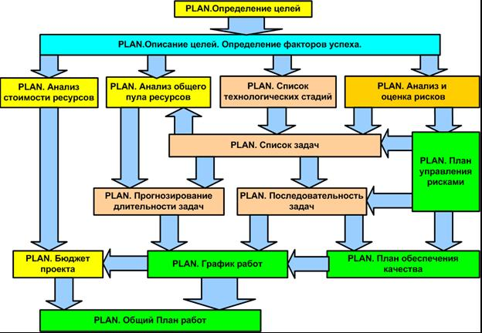
Концепция техники планирования проекта для обеспечения его качества.

Slide 11
И на первом месте в обеспечении качества идет анализ рисков. В некоторых странах культура управления рисками в нефинансовой среде еще недостаточно развита, и именно из-за низкой степени проработки проектных рисков терпят неудачи даже самые типовые проекты. Сформулируем, что такое проектный риск - это зафиксированная возможность возникновения потерь. А потери, прежде всего, сказываются именно на качестве.
Потери могут быть выражены в форме:
- недостаточного качества конечного продукта,
- увеличения стоимости проекта,
- превышения сроков
- провала в достижении целей проекта.
Другими словами, риск - это проблема, готовая появиться. Управление рисками - это процессы, связанные с идентификацией, анализом рисков и принятием решений, которые включают максимизацию положительных и минимизацию отрицательных последствий наступления рисковых событий. Процесс управления рисками проекта обычно включает выполнение следующих общих процедур

Slide 12
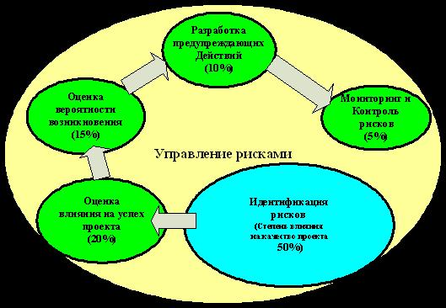
Процедуры управления рисками и оценка их влияния на качество проекта.

Slide 13
Риск - это только возможность, НО не неизбежность потерь.
Именно поэтому практика показывает, что самое сильное влияние на качество всего проекта оказывает именно идентификация этих возможных рисков. Неучтенный (или возникший в ходе выполнения) риск - это всегда потеря качества проекта!
Пример варианта реализации этой процедуры приведен ниже.
В большинстве случаев основные типовые проектные риски уже хорошо известны членам команды. Большую опасность предоставляют именно те риски, которые не являются типовыми. Для идентификации таких рисков может , например, применяется экспертная оценка в форме мозгового штурма

Slide 14
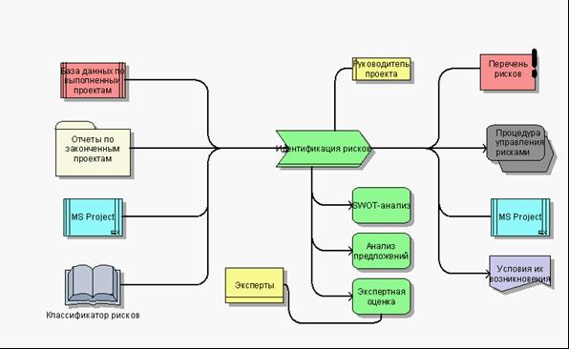
Пример схемы процедуры идентификации рисков планируемых проектов

Slide 15
Действительно, до начала работ зачастую неизвестно, что вообще предстоит сделать в области оптимизации бизнес- процессов ( моделирование деятельности Потребителя) и последующих за этим организационных изменений. Поэтому детальное планирование, как правило, ведется только для следующего этапа по результатам предыдущего с учетом изменяющихся реалий внешней и внутренней среды. Такая концепция взаимовлияния основных процедур управления (рисками, проблемами, изменениями и качеством) в процессе выполнения проекта на изменения первоначального плана проекта представлена на рисунке ниже.
Концепция взаимовлияния основных процедур управления ( рисками, проблемами, изменениями и качеством) на изменения первоначального плана проекта.
Вот почему QA -план в первую очередь ( согласно ISO 9001и PM BoK 2000 или СММ ) предусматривает обязательный анализ результатов каждой фазы проекта прежде, чем стоит приступать к следующей.

Slide 16
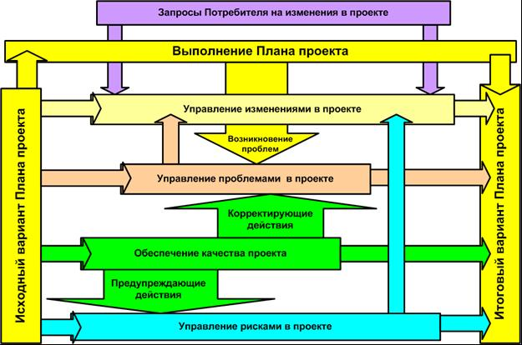
Концепция взаимовлияния основных процедур управления ( рисками, проблемами, изменениями и качеством) на изменения первоначального плана проекта

Slide 17
Задача
По п. 4 Сроки и риски - описать сроки и риски Вашей компании производящей Продукт
Для этого нужно определиться:
С проектом
с Вашей должностью
со сроками проекта
с этапами проекта
с рисками которые могут возникать на проекте
со способами решения этих рисков

Slide 18
Эскиз
Название компании
Название проекта
Должность
Сроки проекта общие
Анализ сроков и рисков проекта ………………………………….
Вариант 1
1. Этап (предварительная стоимость этапа) проекта (срок выполнения этапа) риски и способы их решения
Вариант 2
2. Этап (предварительная стоимость этапа)
3. Срок
4. Риски
5. Способы решения
Вариант 3
1. Этап (предварительная стоимость этапа) + срок
2. Риски+ способы

